Slide 1
33活化石
授课人：高飞

Slide 2
什么是化石？
简单地说，化石就是生活在遥远的过去的生物的遗体变成的石头。

Slide 3
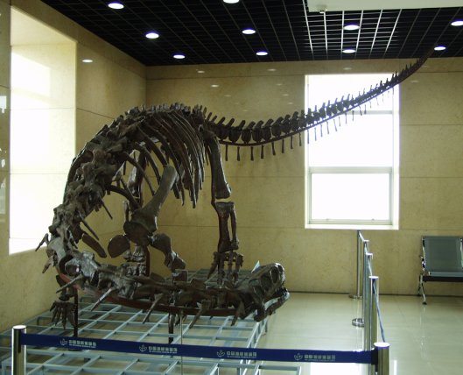
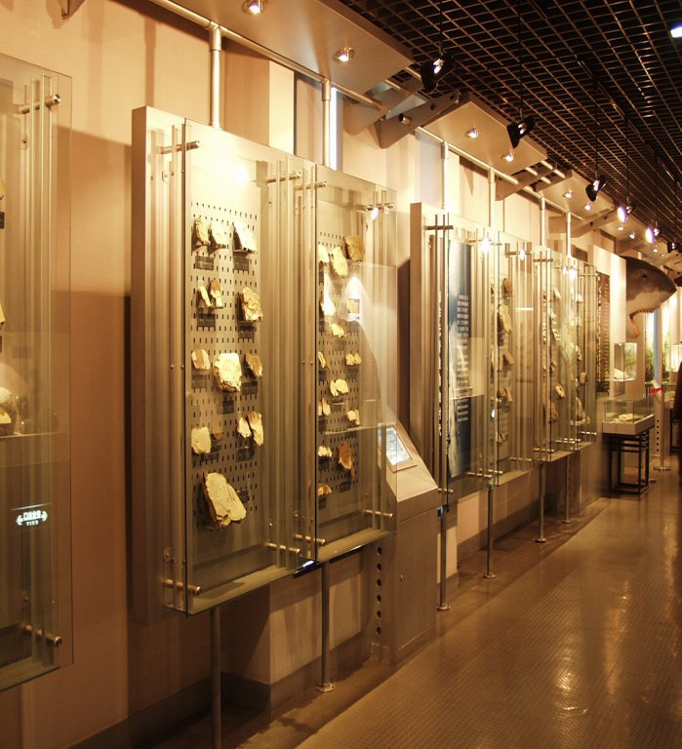
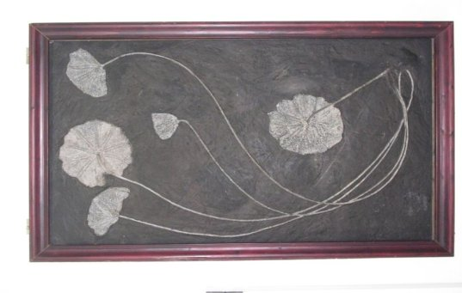

Slide 4
博物馆 珍贵 熟悉 灭绝 吃肉 历史
核桃 缺乏 稀有

Slide 5
在博物馆里，我们观看一块块化石，
就能看到亿万年前的动物、植物。那么，你看过活的化石吗？

Slide 6
银杏树，又叫白果树，它是几亿年前的树种，十分珍贵。银杏树的样子很容易辨认，一片片叶子像一把把小扇子。银杏树长得慢极了，如果你小时候种下一棵银杏树，一直要等你当上爷爷，才能吃到它的果子。所以，银杏树又叫公孙树。

Slide 7
大熊猫是我们熟悉的动物，非常可爱。和它在同一期生活过的动物，许多就灭绝了，大熊猫却一代一代地活到了今天。我们都知道大熊猫爱吃竹子，你能想到吗，它们的祖先却以食肉为生。
你还知道关于大熊猫的课外知识吗？
1
2

Slide 8
中华鲟也是一种古生物，它有一亿多年的历史。中华鲟生活在江河里，最大的可以长到五百千克重．它身上披着大片的硬鳞，核桃大的眼睛亮晶晶的，一张大嘴又尖又长，样子怪怪的。由于以前缺乏保护，目前，中华鲟已成为稀有鱼种了。
你知道多少关于保护中华鲟的事情？

Slide 9
银杏树、大熊猫、中华鲟，科学家把它们叫做“活化石”，我们要好好保护它们。
课后题

Slide 10
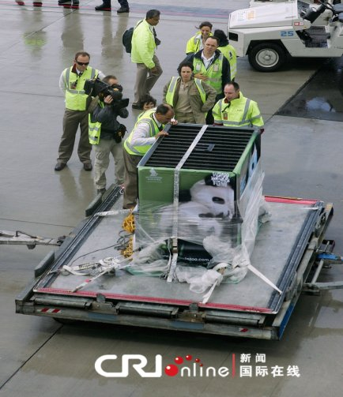
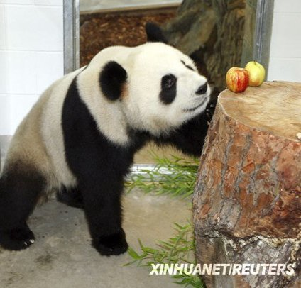
网网和福妮

Slide 11
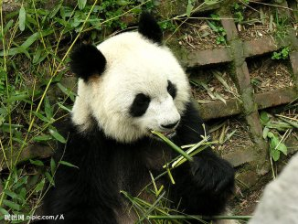
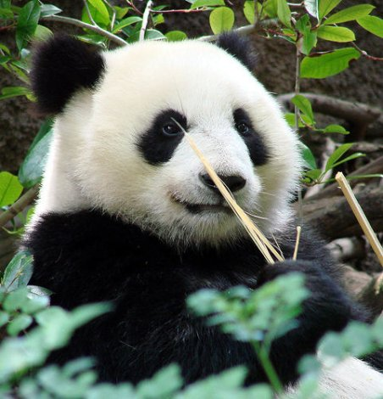
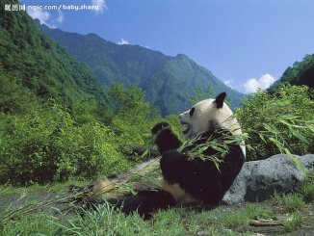
吃竹子的大熊猫

Slide 12
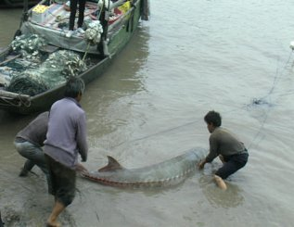
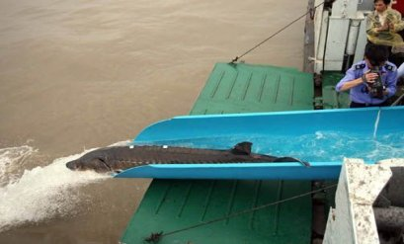
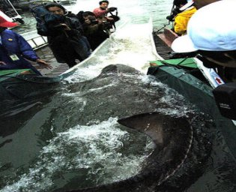
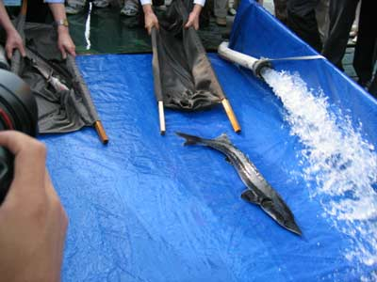
放生中华鲟

Slide 13
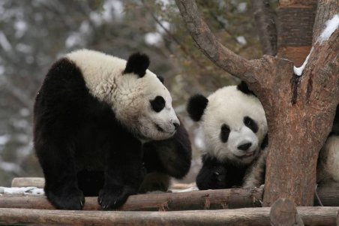
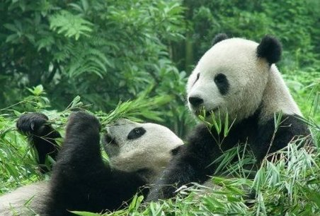
团团和圆圆

Slide 14
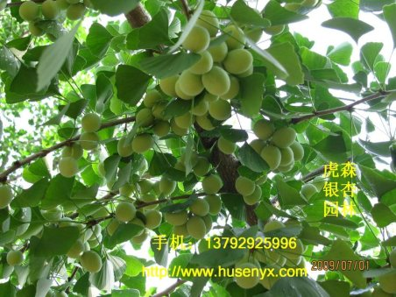
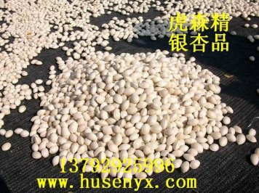
银杏果

Slide 15
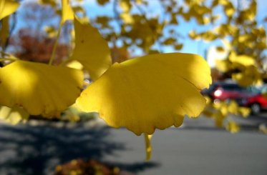
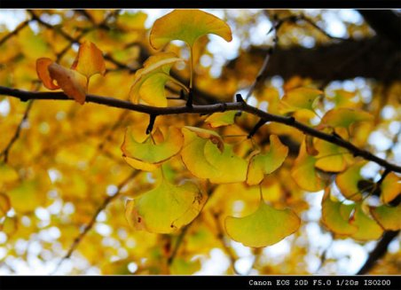
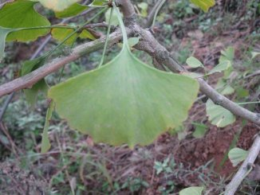
银杏叶

Slide 16
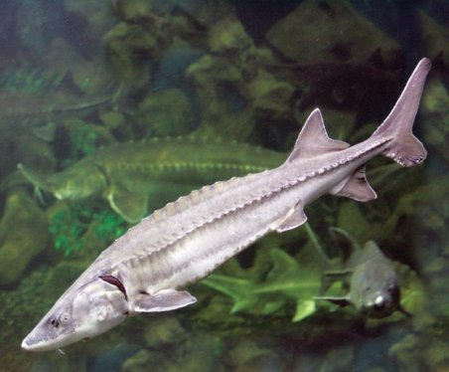
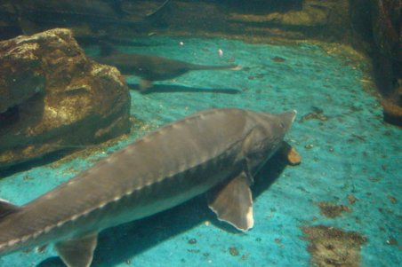
中华鲟

Slide 17
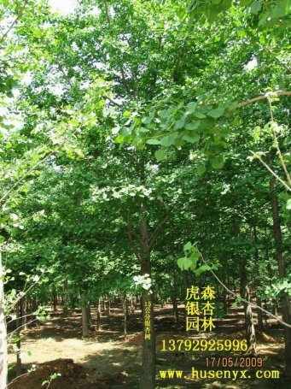
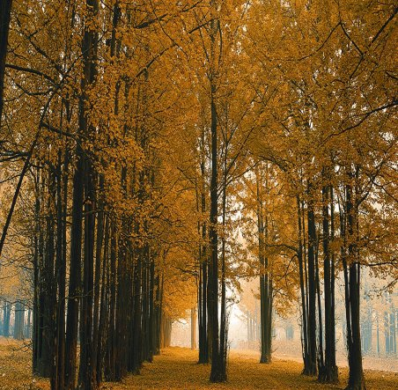
银杏树

Slide 18
你还知道哪些活化石？

Slide 19
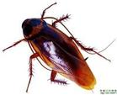
蟑螂

Slide 20
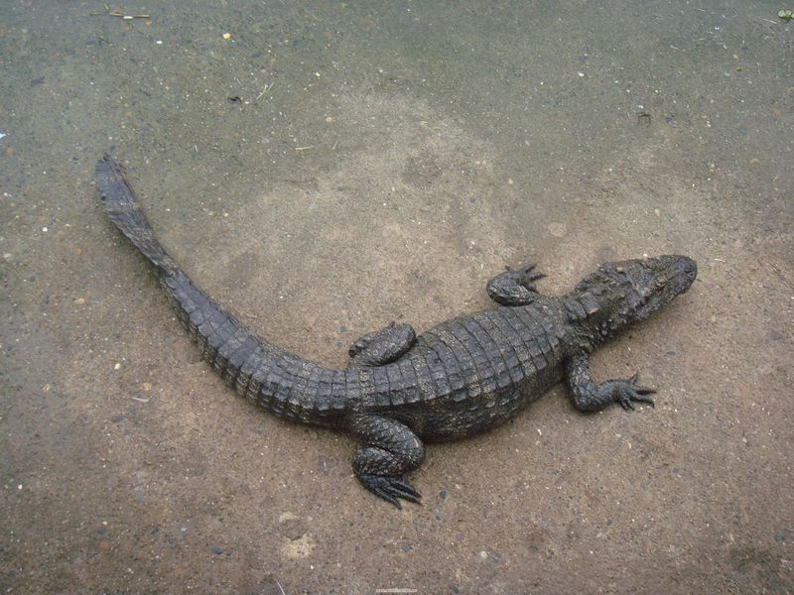
扬子鳄

Slide 21
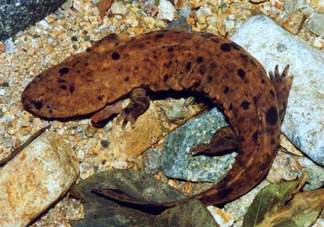
大鲵

Slide 22
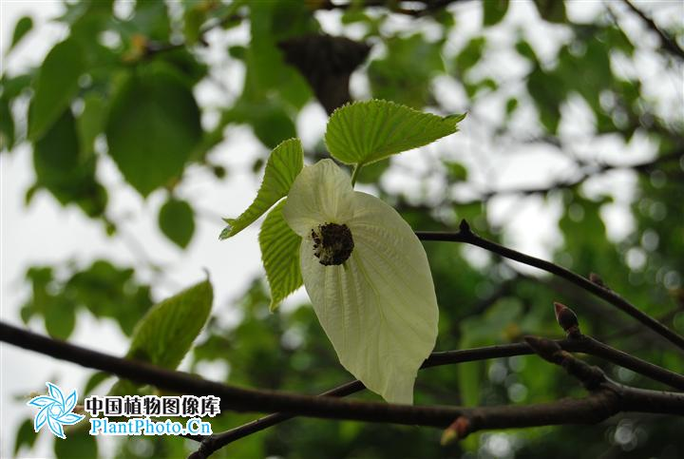
珙桐

